Slide 1
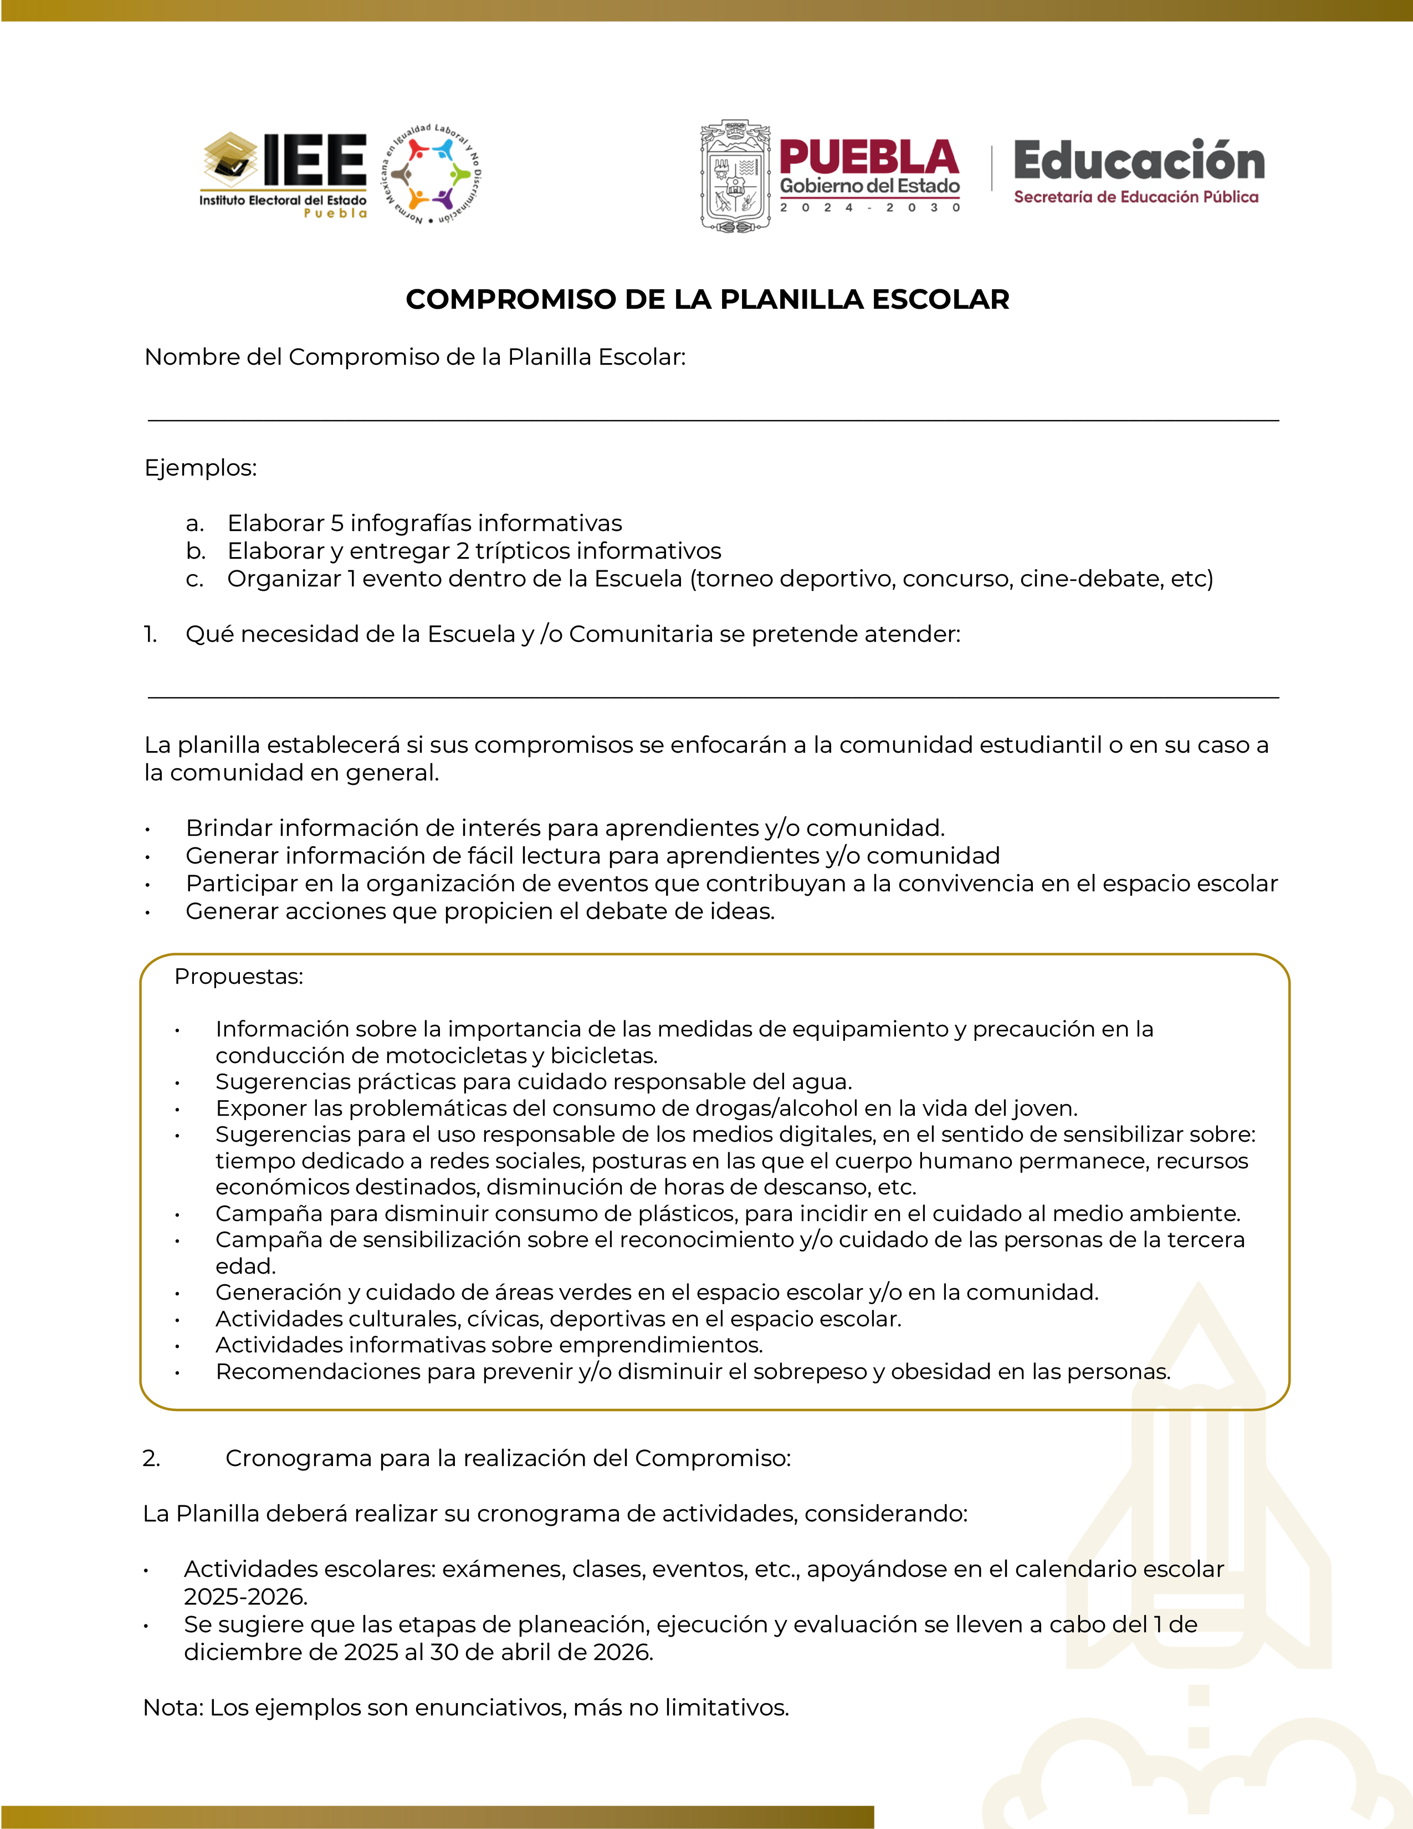
2.1
2. 1
Escriba el compromiso
Necesidad de la Escuela

